Slide 1


How to Study
네트워크 공부 가이드

Slide 2


Slide 3
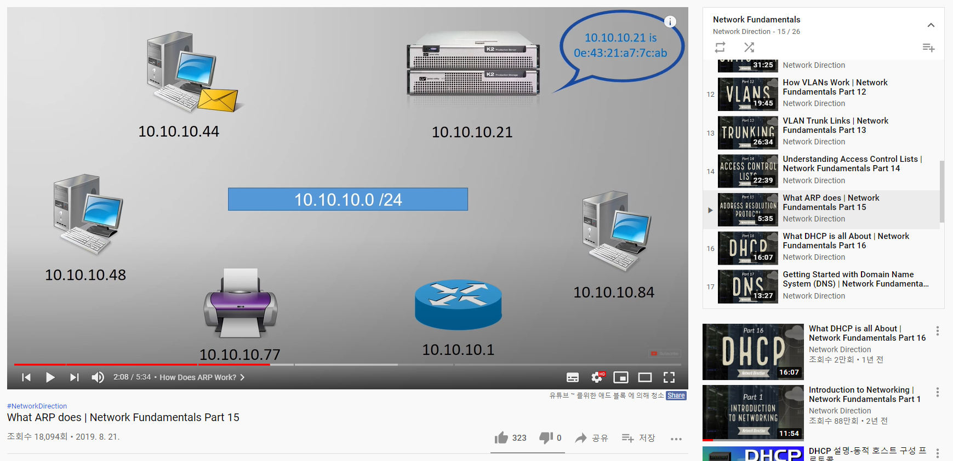

Slide 4


Slide 5


